Slide 1
اخلاق حرفه ای برای مدرسان و اساتید دانشگاه
دکتر رضا برومند

Slide 2
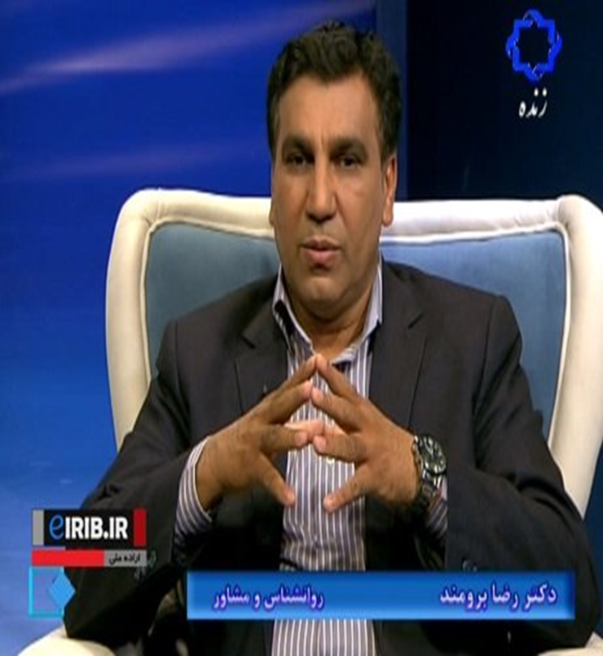
معرفی
رضا برومند
لیسانس روان شناسی یالینی از دانشگاه اصفهان
فوق لیسانس روان شناسی تربیتی از دانشگاه شیراز
دکترای روان شناسی آموزش و پرورش از دانشگاه مالایا
دکترای مشاوره خانواده از دانشگاه هرمزگان

Slide 3
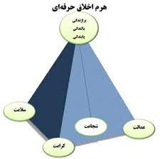
فهرست مطالب
مقدمه
تعاریف اخلاق حرفه ای
تاریخچه اخلاق حرفه ای
اخلاق حرفه‌ای در دانشگاه
اعضای هیأت علمی و اخلاق حرفه ای
ابعاد اخلاق حرفه‌ای در دانشگاه
مسئولیت علمی
مسئولیت آموزشی

Slide 4
فهرست مطالب
مسئولیت پژوهشی
باور به خود کارایی
حس تعلق به اجتماع علمی
اصول ممارست علمی
ویژگی اخلاقی عالمان
عوامل موثر بر اخلاق حرفه‌ای اساتید دانشگاه
استراتژی‌های درونی کردن اخلاق حرفه‌ای دانشگاهی

Slide 5
مقدمه
اخلاق حرفه‌ای در دانشگاه، دربرگيرنده مجموعه اي از احکام ارزشي، تکاليف رفتار، سلوک و دستورهايي براي اجراي آنها در محیط دانشگاه است (فراستخواه، 1385).

Slide 6
مقدمه
رابرت مرتون جامعه شناس آمریکایی با طرح دو مفهوم
1-عرف علمی)
2- الزامات نهادی
برای اولین بار در سال 1942 درصدد برآمد تا تصویر مشخصی از رفتار اخلاقی دانشگاهیان در دانشگاه نشان دهد

Slide 7
مقدمه
به زعم وی نهاد علم واجد مجموعه مشخصی ازهنجارها و ارزش هاست که بنا به هدف اصلی علم یعنی توسعه دانش، تائید گردیده، مشروعیت یافته و از طریق نظام پاداش و مجازات، تقویت یا تضعیف می‌شود.
.

Slide 8
مقدمه
چنین هنجارها و ارزش هایی از طریق اجتماعی شدن (جامعه پذیری) توسط گروه های آموزشی منتقل و مجموعاً ابعاد اخلاق حرفه‌ای را شکل می‌دهند

Slide 9
مقدمه
به نظر مرتون اخلاقیات علم کل یا ترکیب موزونی از ارزش ها و هنجارهای احساسی و عاطفی است که تعهد والتزامی برای دانشمند ایجاد می‌کند.

Slide 10
مقدمه
هنجارها به شکل اوامر، منع ها، دستورها، ترجیحات و اجازه ها تجلی می یابند و بر مبنای ارزش های نهادی مشروعیت پیدا می کنند .
هنجارها به منزله قانون نیستند و لذا ضمانت اجرایی ندارند.

Slide 11
تعاریف اخلاق حرفه ای

Slide 12
تعاریف اخلاق حرفه ای
اصطلاحاتي چون:
work ethics
يا professional ethics
معادل اخلاق کاري يا اخلاق حرفه اي در زبان فارسي است.

Slide 13
تعاریف اخلاق حرفه ای
اخلاق حرفه اي به منزله شاخه اي از دانش اخلاق، به بررسي تکاليف اخلاقي در يک حرفه و مسائل اخلاقي آن می‌پردازد و در تعريف حرفه، آن را فعاليت معيني می‌دانند که موجب هدايت فرد به موقعيت تعيين شده همراه با اخلاق خاص است.

Slide 14
جهت دانلود کامل این فایل و فایل ها ی مشابه مراجعه شود به
Mehr.anamisfile.ir
Mehrejonoob.frafile.ir

Slide 15
با سپاس از همراهی دلگرم کننده تان
تلفن مرکز مشاوره و خدمات روان شناختی مهر جنوب
07633671199
تلفن موسسه آموزشی و پژوهشی آنامیس مهر جنوب
07633680163
خط همراه ویژه مشاوره 09129680169

Slide 16
وبسایت مشارکت در تولید و فروش فایل های آموزشی
Anamisfile.ir

Slide 17
مهر ایرانی
مرجع معرفی متخصصان حوزه روان شناسی، مشاوره و علوم تربیتی
Mehreirani.ir

Slide 18
پایان

